Slide 1

Co-Surfer
Yazılım : Doğukan ÖZDER
Danışman : Serkan DEVRİM

Slide 2

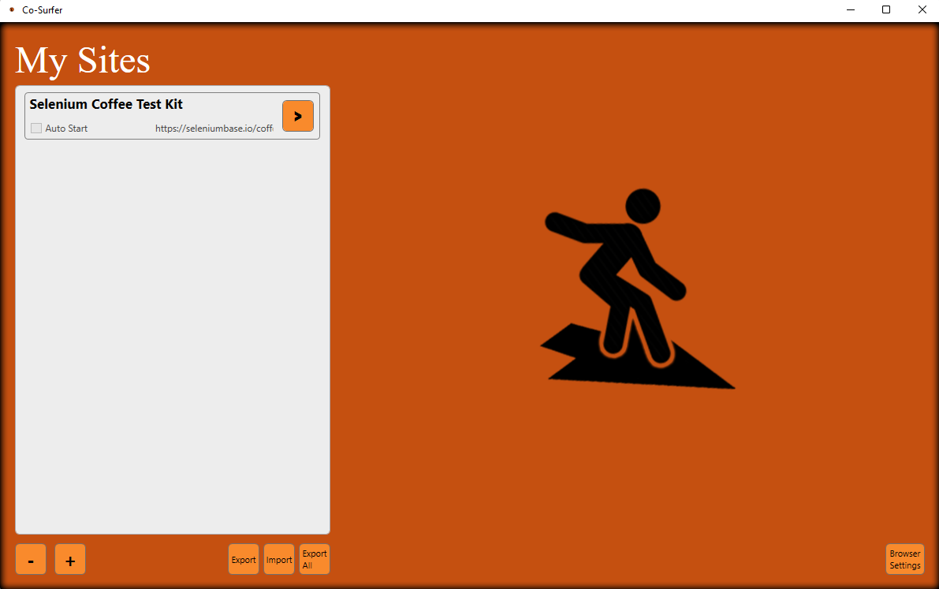
Co-Surfer nedir?
Co-Surfer, web sitelerinde tekrarlayan görevleri otomatikleştirmek için tasarlanmış WPF ve Selenium kullanılarak geliştirilen bir otomasyon test yazılımıdır.

Slide 3
Neden böyle bir programa ihtiyacımız var?
Tekrarlanan görevleri hızlandırarak zaman tasarrufu sağlar.
Doğru veri girişi yaparak kullanıcı kaynaklı oluşabilecek hataları engeller.
Yapılan işlemler şablon halinde kaydolduğu için yeni çalışanlara kılavuz görevi görür.
Çalışanlar karmaşık işlemleri ezberlemek zorunda kalmadığından verimlilik artar.

Slide 4
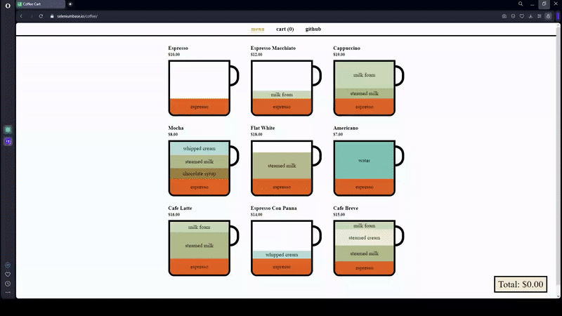
Örneğin burada bir kahveyi sepete eklemek ve bilgileri doldurup göndermek 16 saniye sürüyor.
Bakalım Co-Surfer bu işlemleri kaç saniyede yapacak?

Slide 5
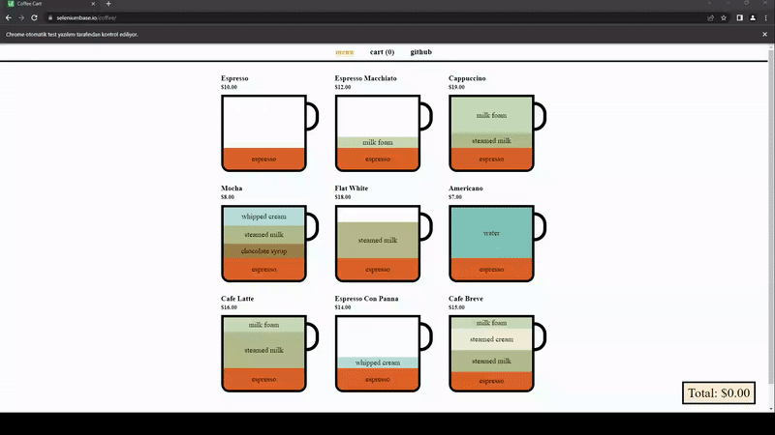
Sadece 0.59 saniye!

Slide 6
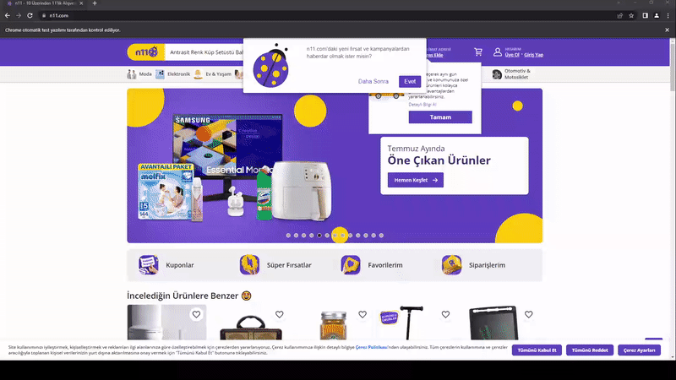
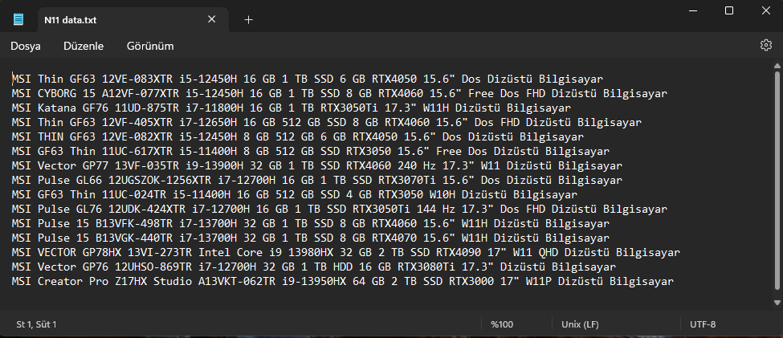
Bu örnekte ise N11 sitesinde istenilen ürün aratılıp çıkan ilk 15 modelin ismini text dosyasına yazdırıyor.
Yaklaşık 3 saniye sürdü.
Normal şartlarda tek tek 15 başlığı kopyalamak ne kadar sürerdi sizce?

Slide 7
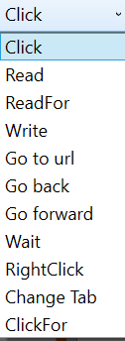
Tüm fonksiyonları neler?
Tıklama
Sağ tıklama
Yazma
Okuma
Girilen siteye gitme
Sekme değiştirme
Kullanıcıdan emir gelene kadar veya belirli bir süre kadar bekleme

Slide 8
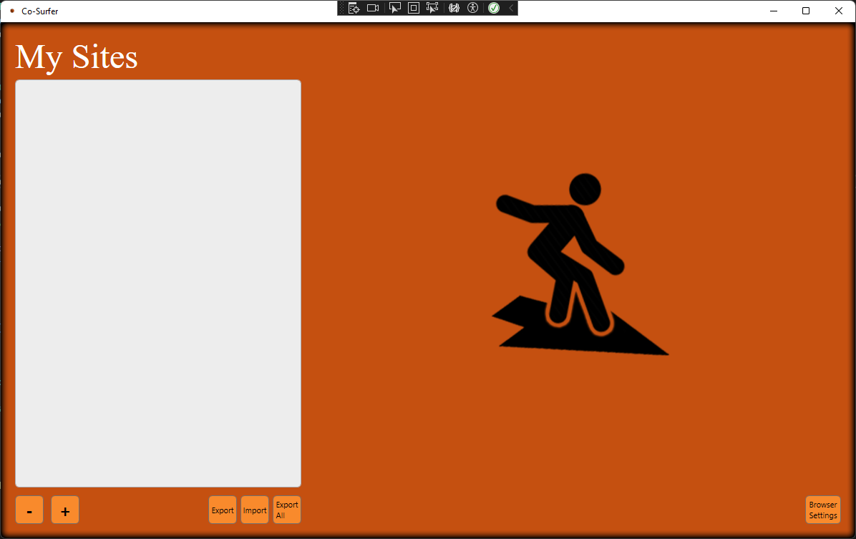
Şablon hazırlama
Program açıldığında bu şekilde gözüküyor.
Sol alttaki ‘+’ düğmesinden site ekleyebiliyoruz.

Slide 9
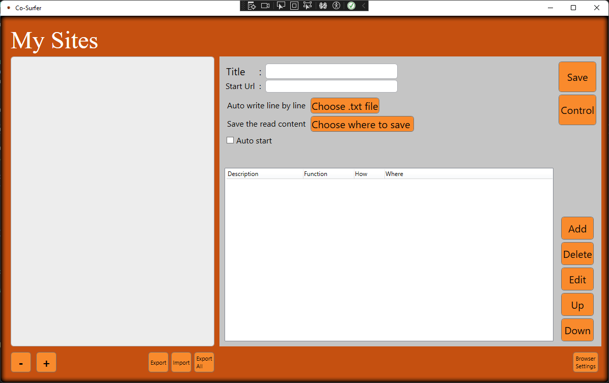
Başlık ve başlangıç url bilgilerini dolduruyoruz.
Sağ tarafta bulunan ‘Add’ tuşu ile şablonumuzu oluşturmaya başlayabiliriz

Slide 10
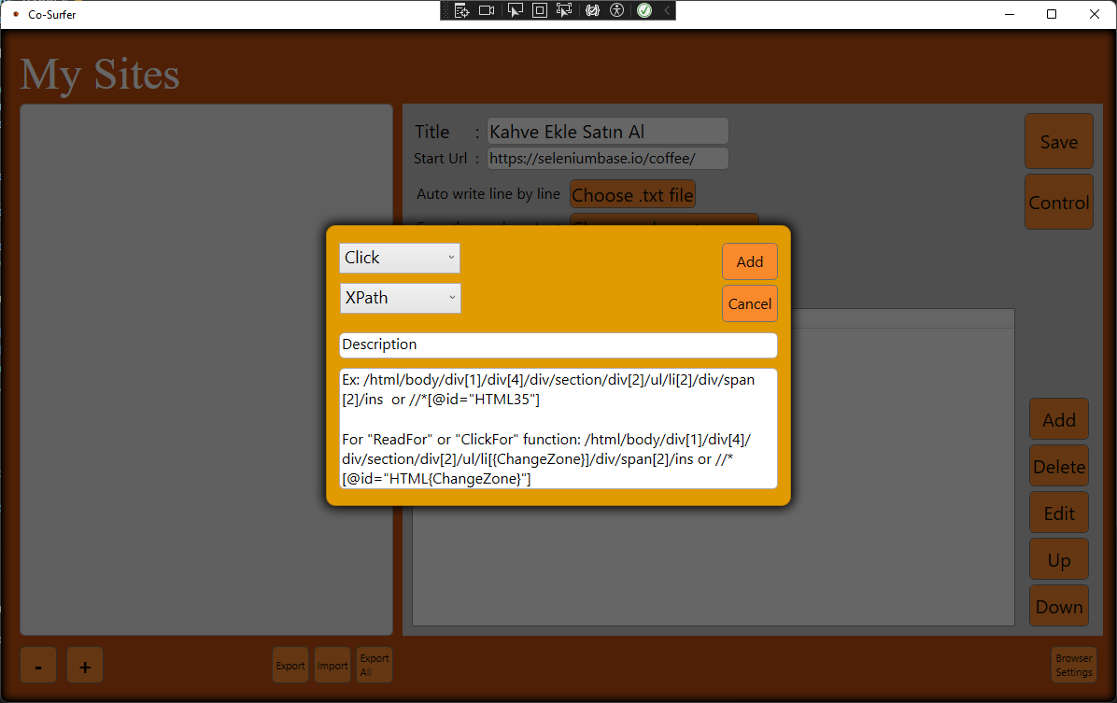
Burada ekleyeceğimiz yolun ayarlarını yapıyoruz.
İlk önce espresso’ya tıklayıp sepete ekleyeceğiz.

Slide 11
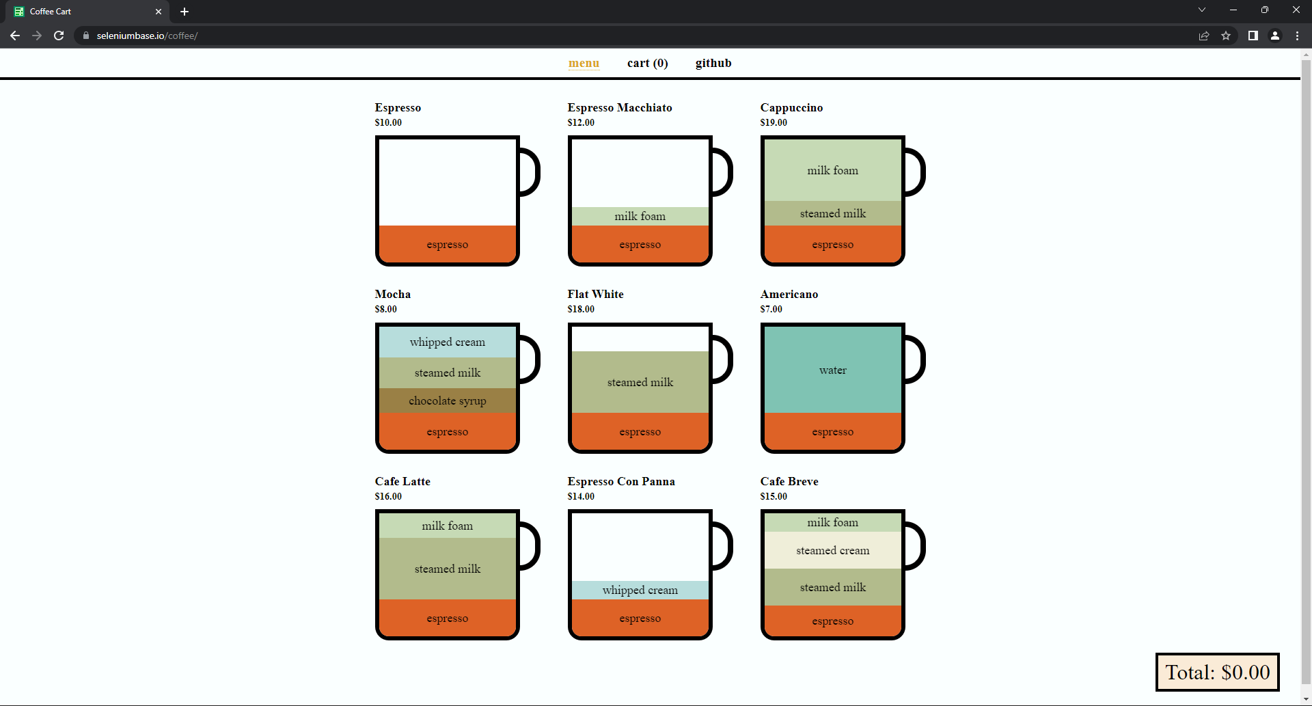
Sitemizin giriş sayfası bu şekilde.

Slide 12
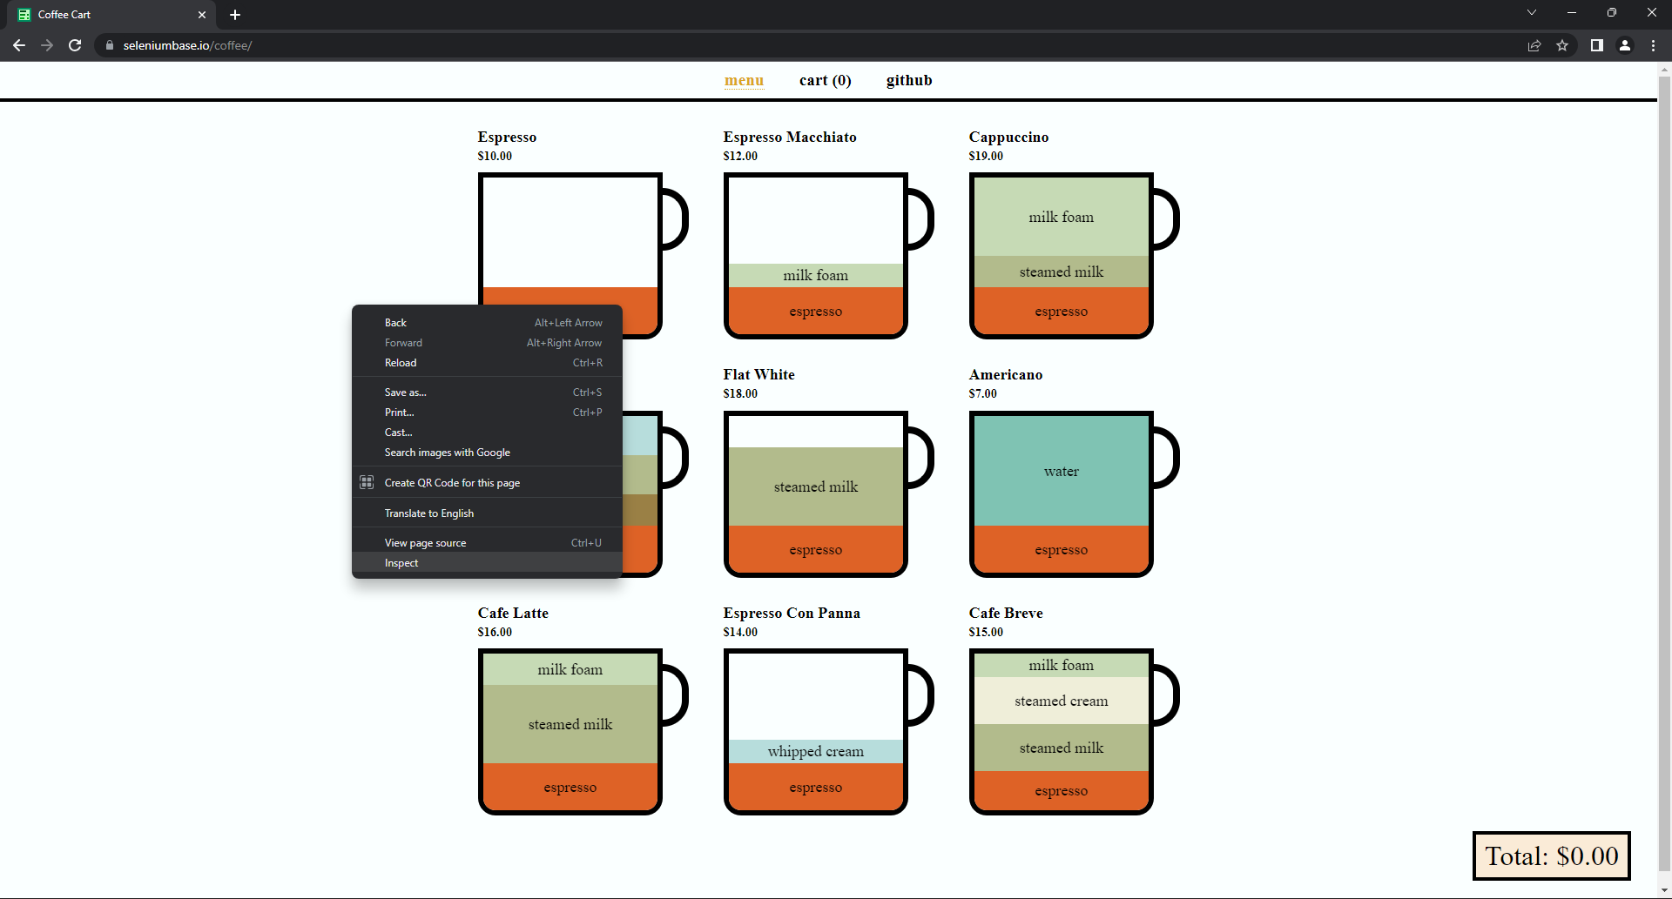
Her hangi bir yere sağ tıklayarak ‘Öğeyi Denetle’ diyoruz.

Slide 13
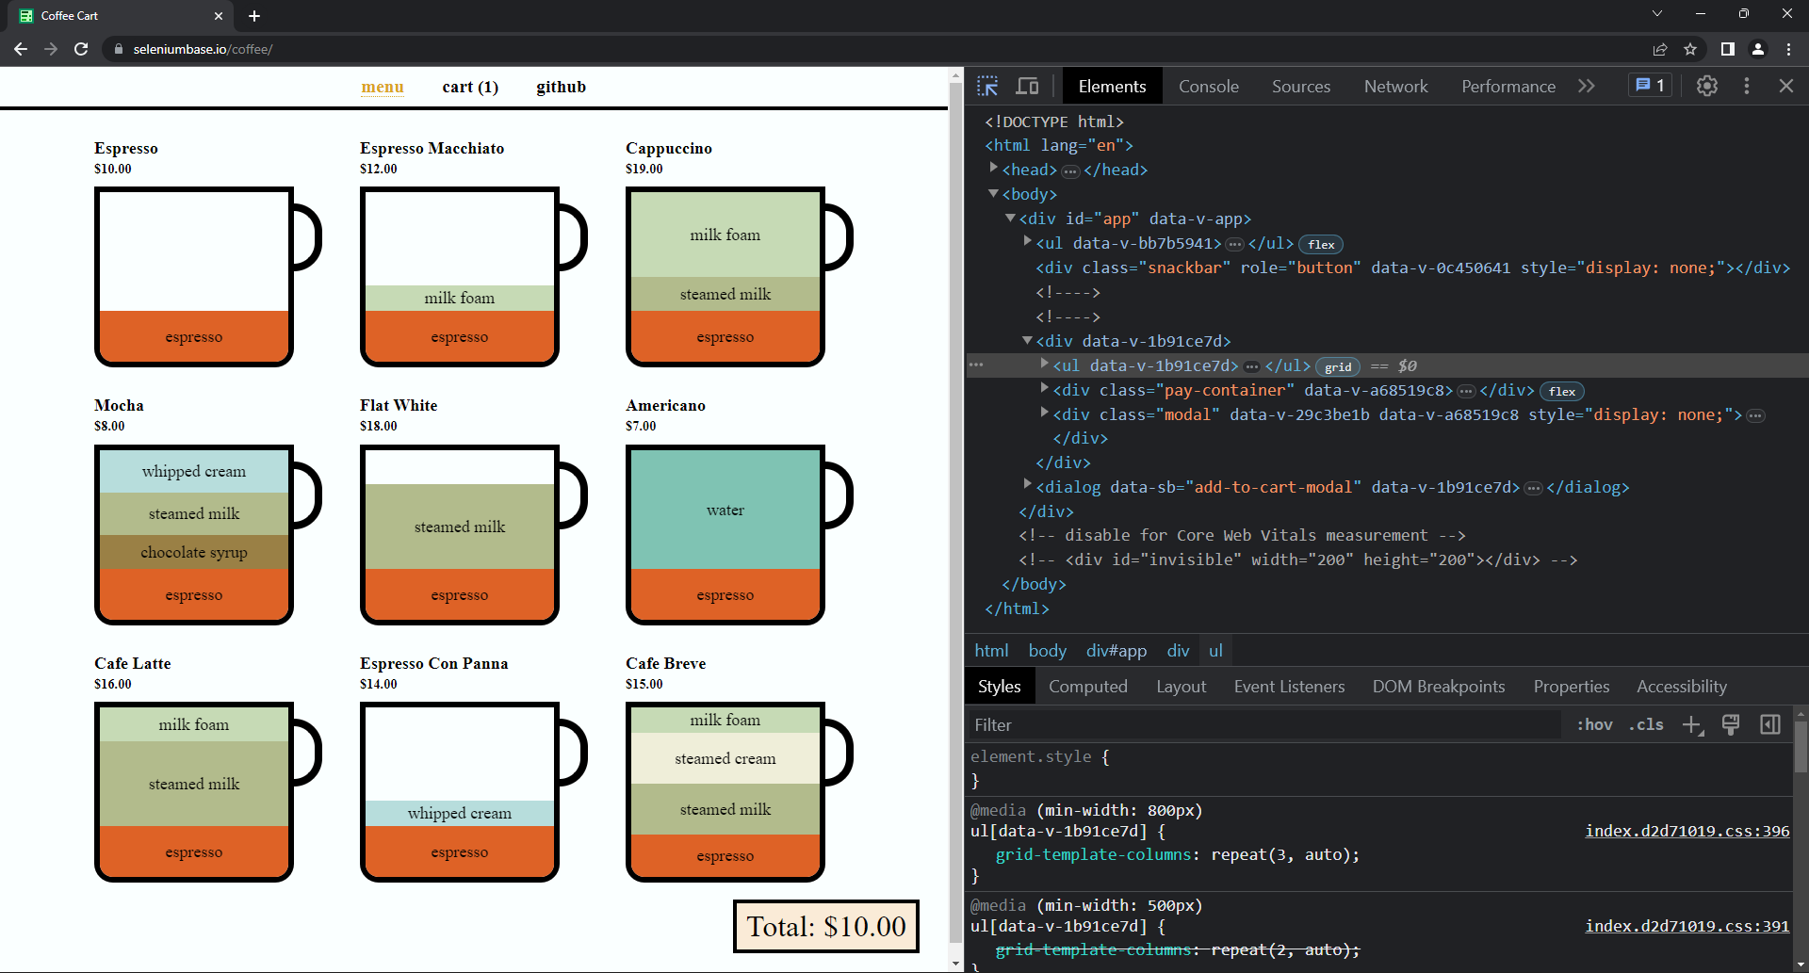
Açılan pencerede üst tarafta bulunan araca tıklıyoruz.

Slide 14
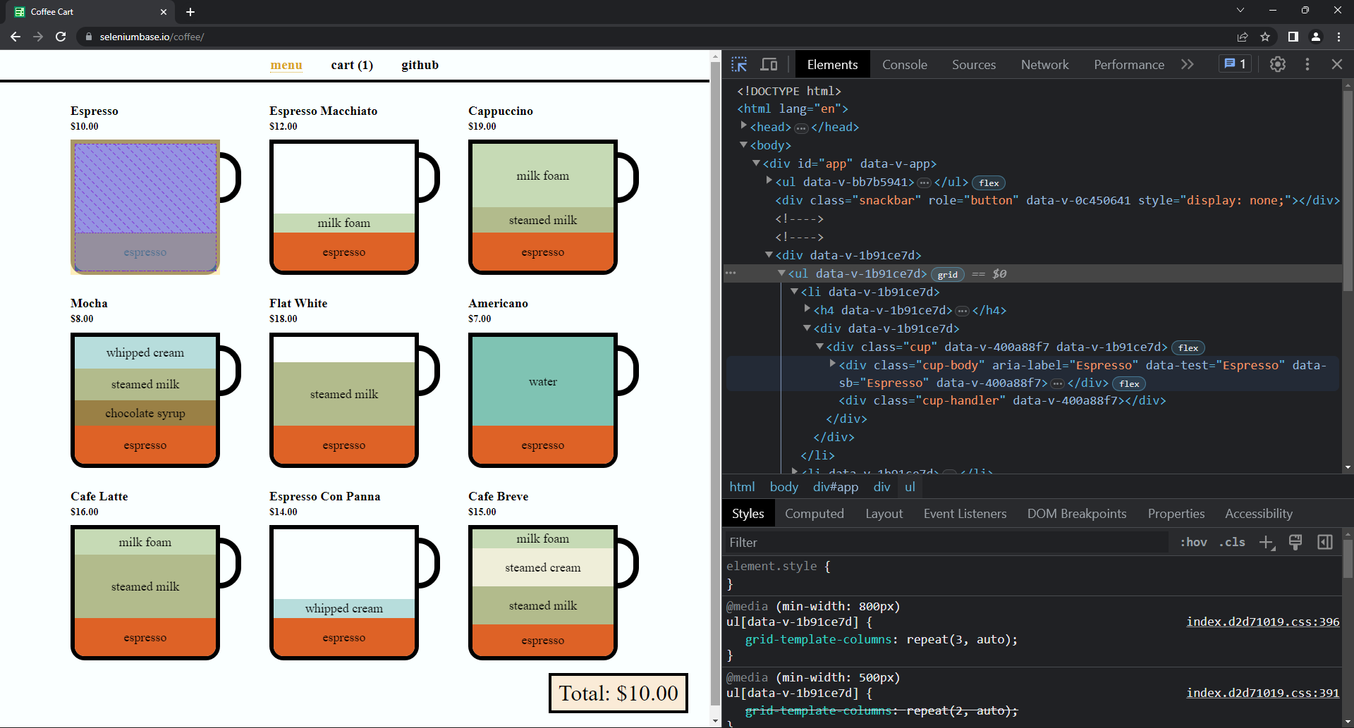
Bu araç sayesinde tıklamak istediğimiz nesneyi seçiyoruz.

Slide 15
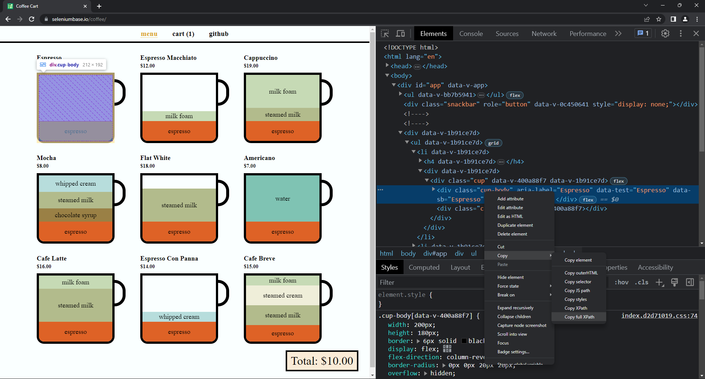
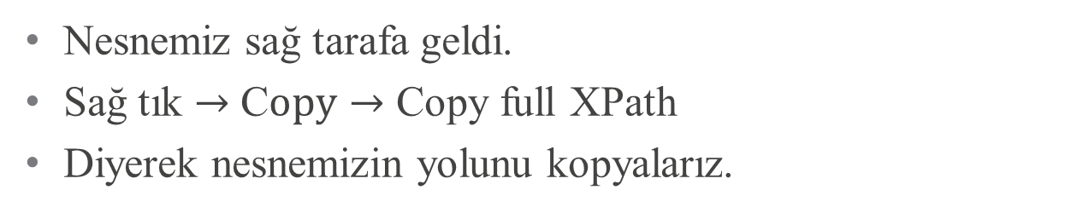
Nesnemiz sağ tarafa geldi.
Sağ tık $→$ C$opy→$ Copy full XPath
Diyerek nesnemizin yolunu kopyalarız.

Slide 16
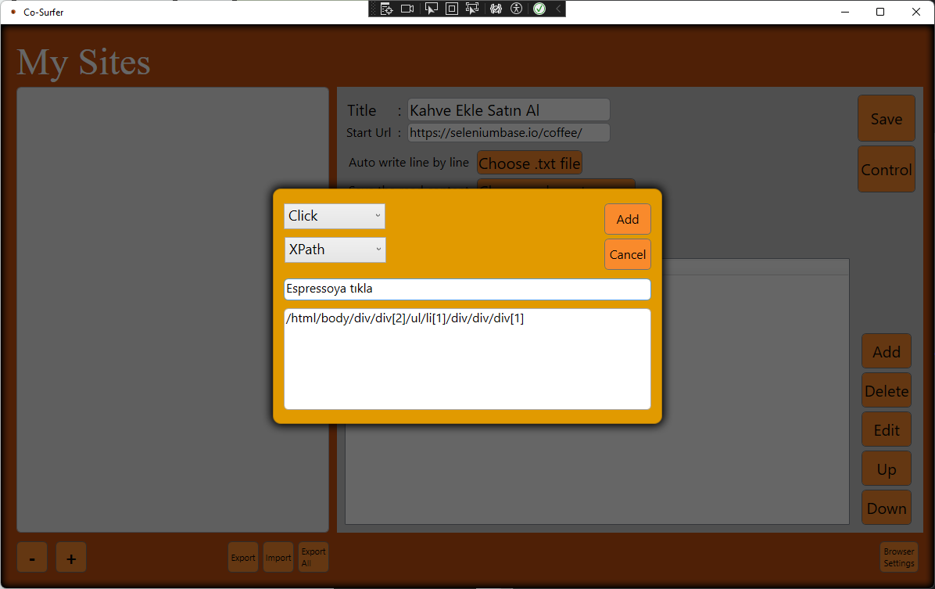
Açıklama yazıp.
Kopyaladığımız yolu yapıştırıyoruz.
Ve ‘Add’ tuşuna bastığımızda yolumuz eklenmiş oluyor.

Slide 17
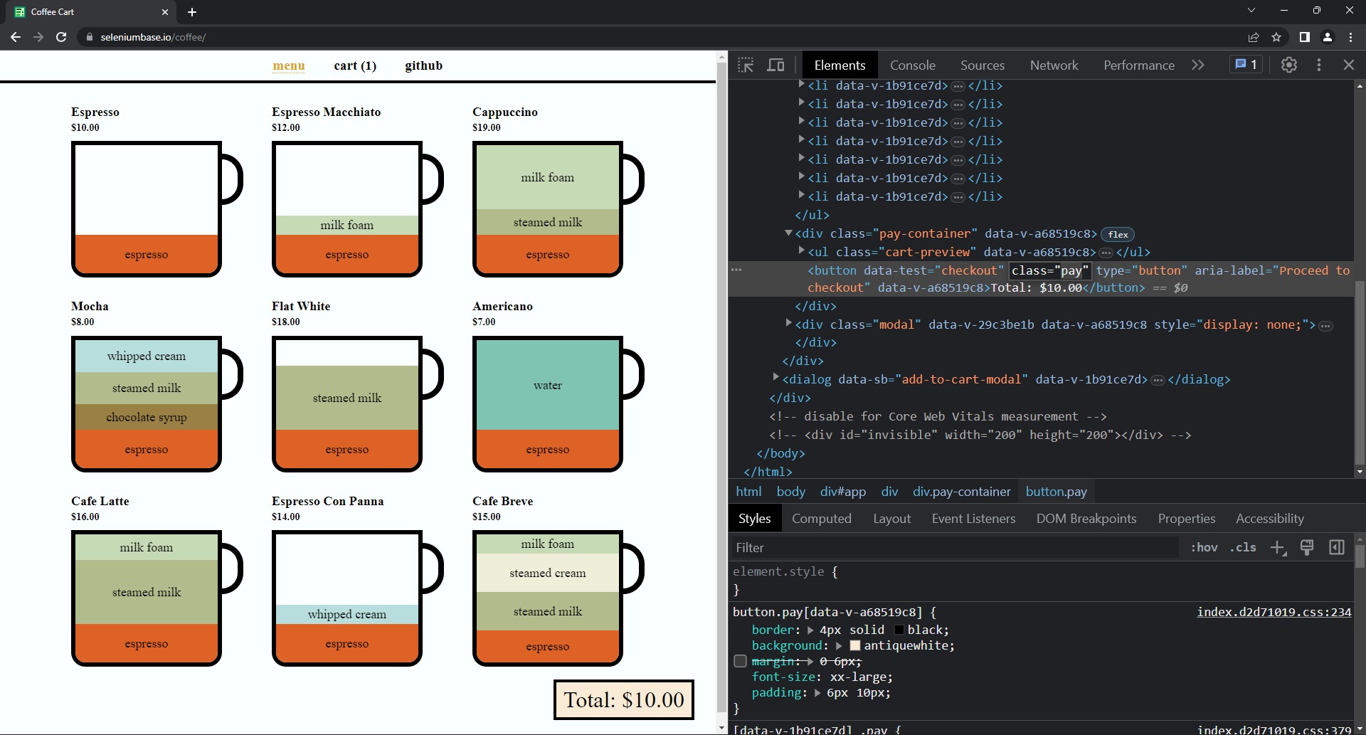
Şimdi sepete tıklayalım fakat bu sefer Xpath değil Class ismi kullanarak nesneye tıklayacağız.

Slide 18
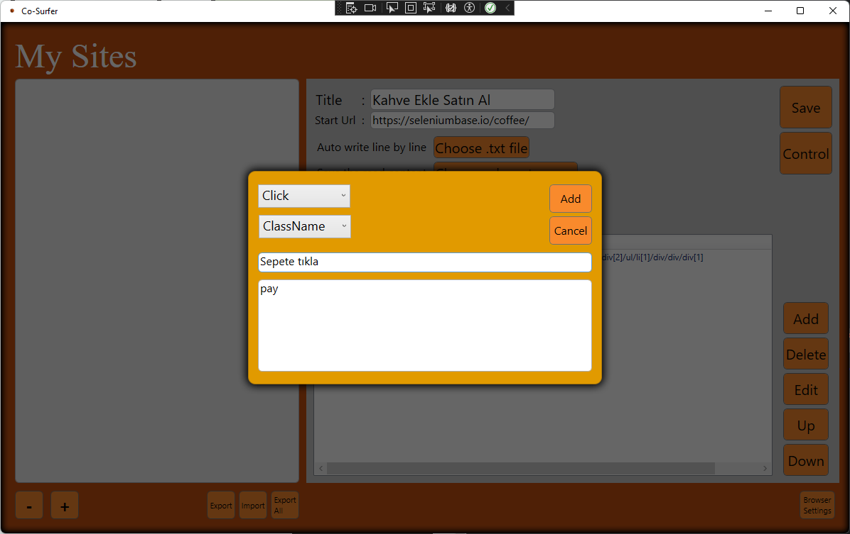
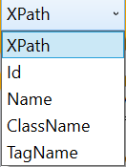
Fonksiyon seçiminin altından bu sefer ‘XPath’ değil ‘ClassName’ seçip, ekliyoruz.

Slide 19
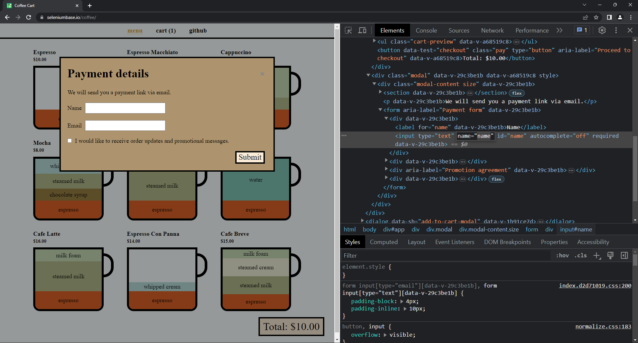
Sepete tıklandığında bu sayfa karşımıza geliyor.
Bu sefer nesneye ‘Name’ ile ulaşabiliriz.

Slide 20
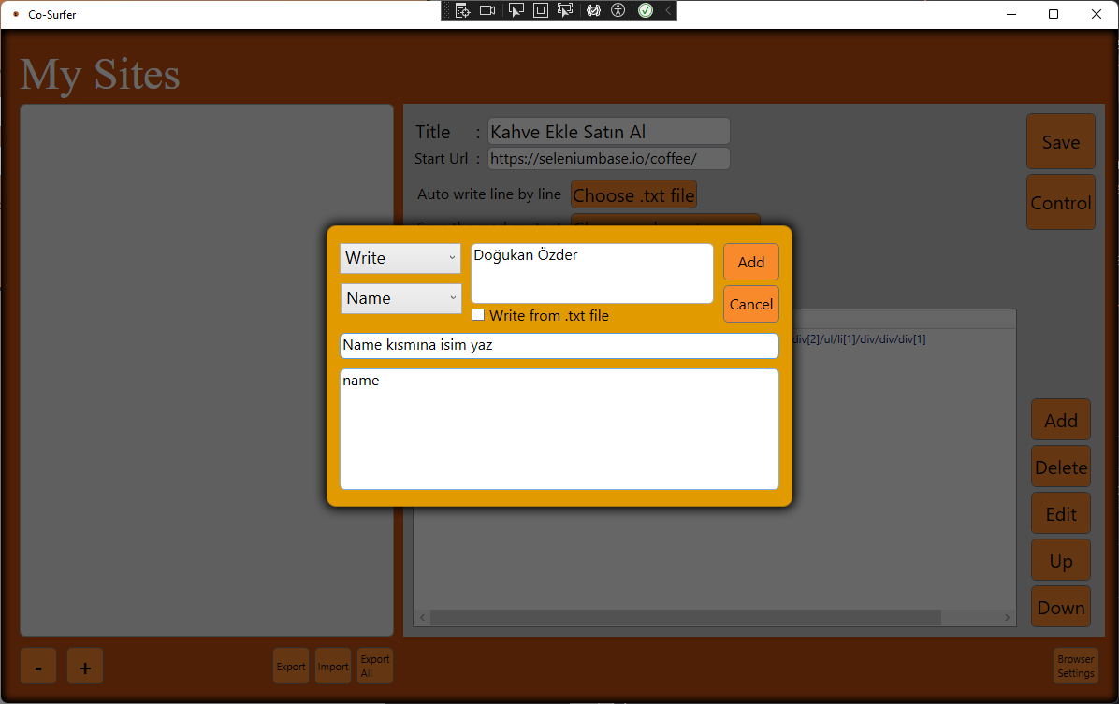
‘Write’ fonksiyonunu seçip bilgileri dolduruyoruz.
Ardından ‘Add’ tuşuna basıyoruz.

Slide 21

Aynı şekilde mail kısmını da yapalım.
Bu sefer nesneye erişmek için ‘Id’ kullandık.

Slide 22
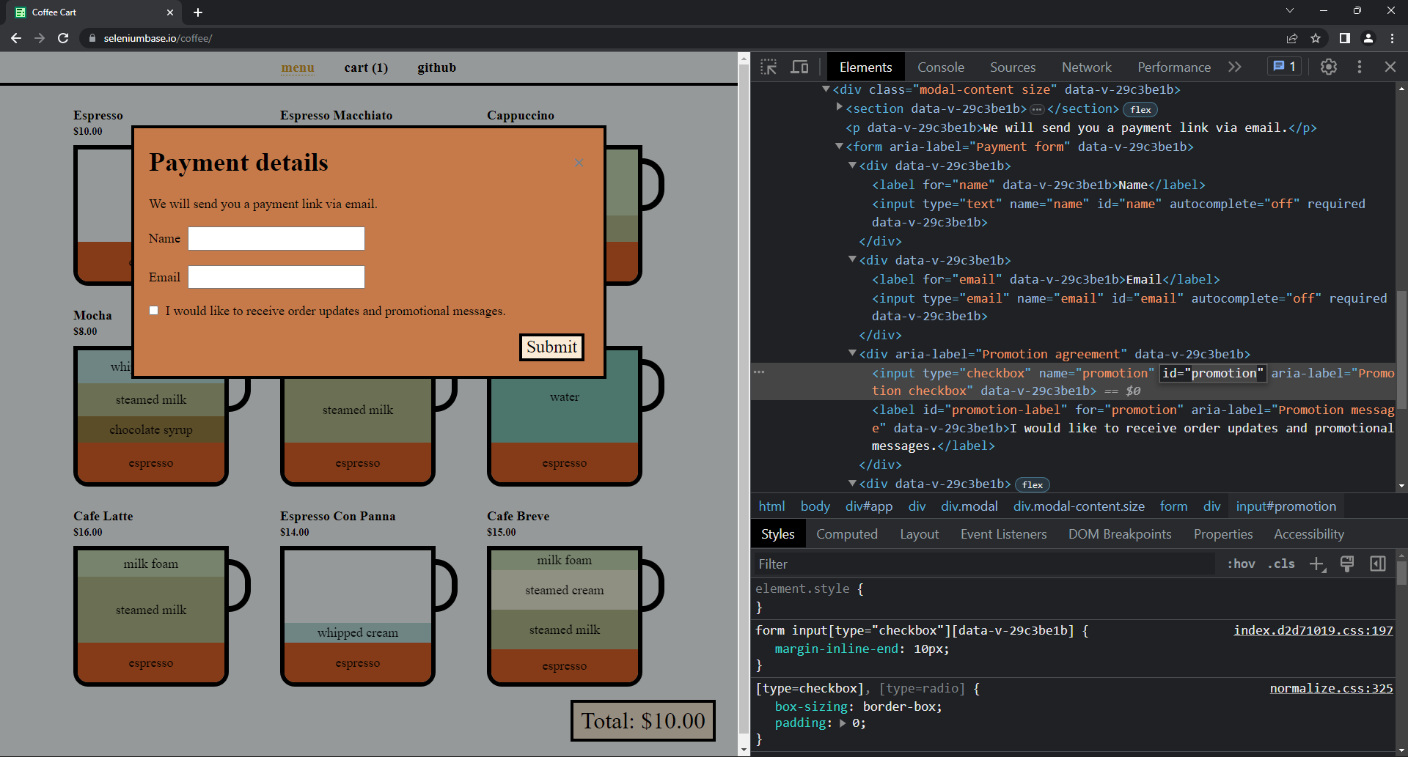
Mail kısmının altında bulunan kutuyu da işaretleyebiliriz.

Slide 23
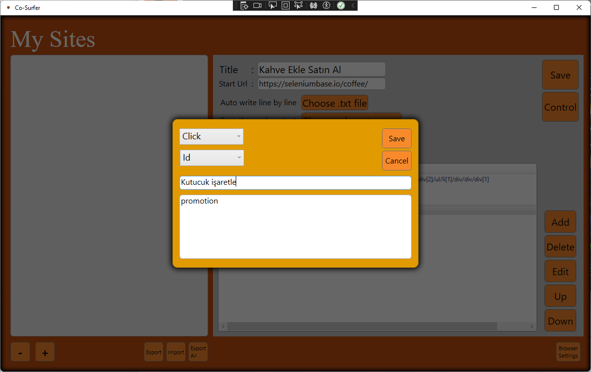
‘Click’ fonksiyonu kullanıyoruz.

Slide 24
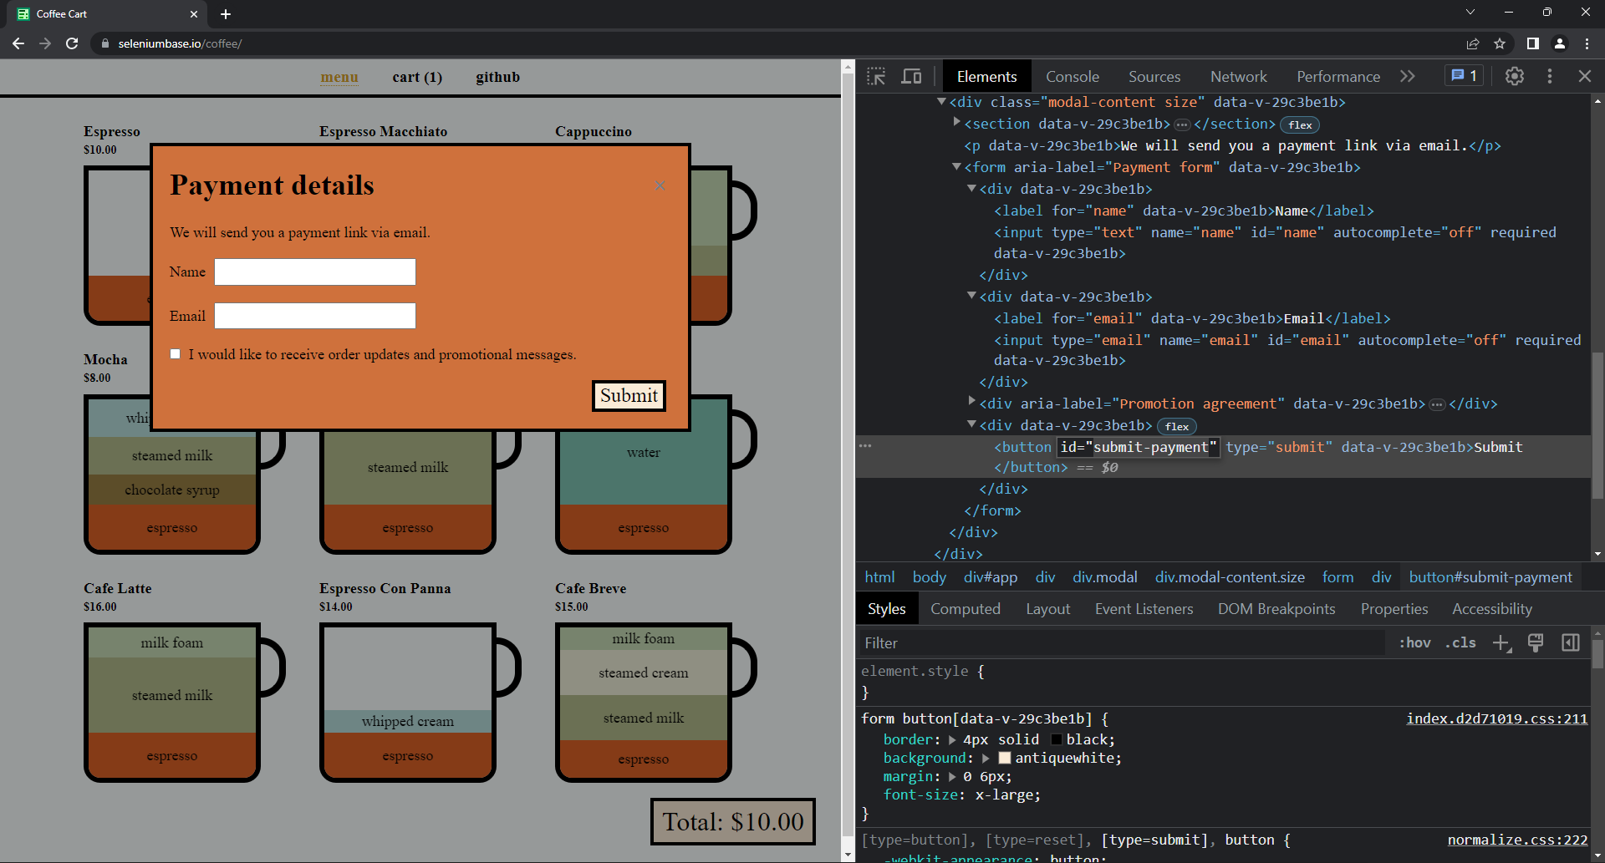
Son olarak ‘Submit’ tuşuna tıklama işlemini yapalım.

Slide 25
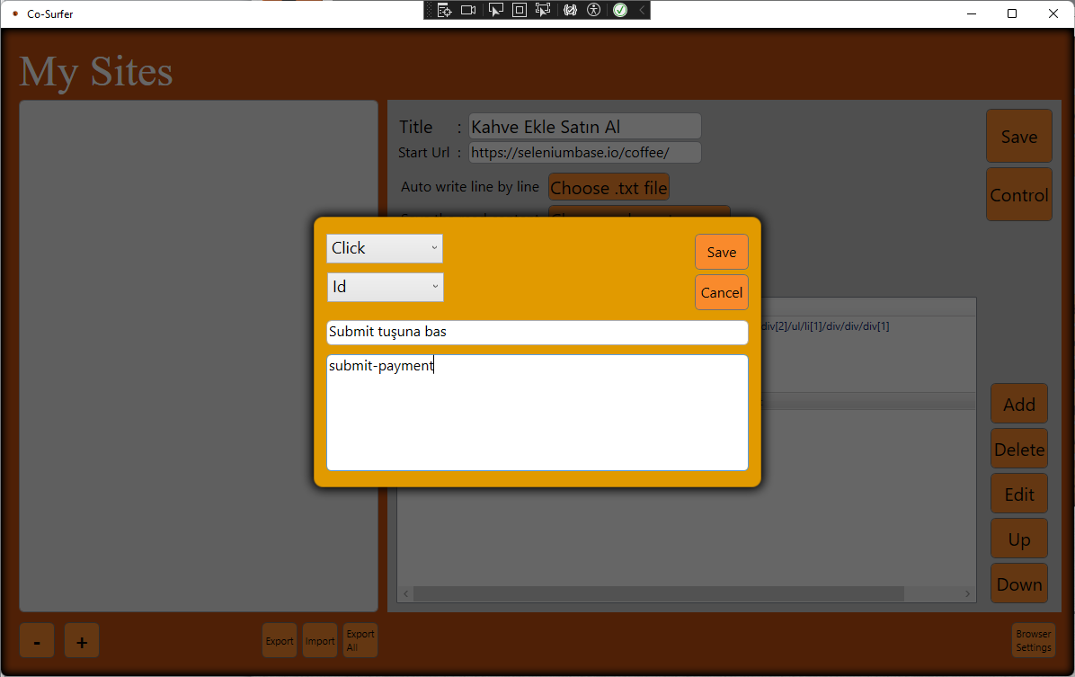
Tuşun Id’sini girip ekliyoruz.

Slide 26
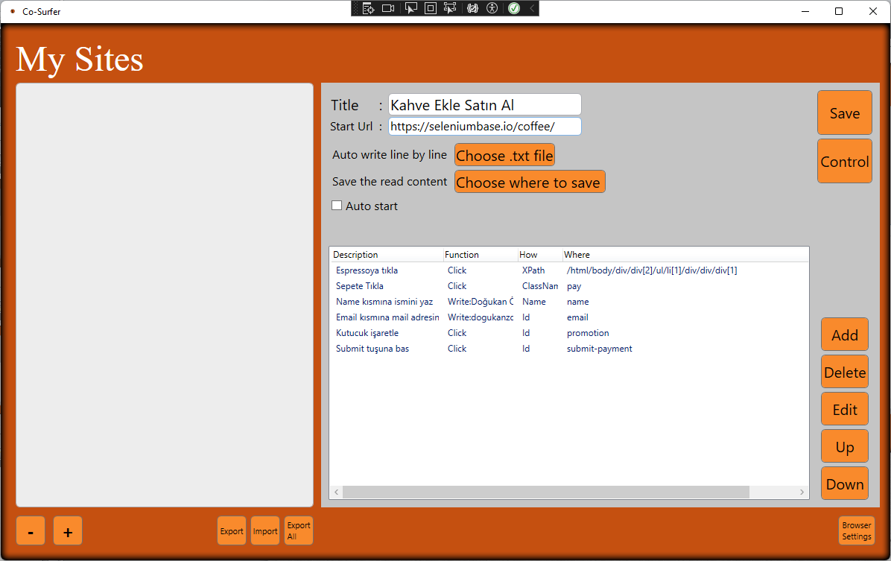
Son durumda şablon bu şekilde görünecektir.
‘Control’ tuşuna basıp bir sorun olmadığını gördükten sonra, ‘Save’ tuşuna basıp kaydedebilirsiniz.
Tebrikler. ☺

Slide 27
Neler eklenebilir?
Sayfayı aşağıya kaydırma, Girilmiş verileri veya kendi yazdığı verileri kontrol etme fonksiyonları.
Okunan verilerin analiz edilip görsel ve daha anlaşılabilir bir dökümana dönüştürme.
Yapay zeka destekli tıklanılacak bir yer seçildiğinde ve bulunamadığında ‘Acaba buraya mı tıklamak istediniz?’ önerisini sunabilme.
Kullanıcı ihtiyacına göre kısayollar oluşturabilme.
Örneğin bir sitenin açılıp, otomatik giriş yapılıp, işlem yapılacak alana ‘Ctrl+Shift+B’ basarak direkt erişebilme.
Her çalışanın kullanabileceği içerisinde sadece şablon ekleme, çıkarma ve çalıştırma özelliği bulunan Co-Surfer Lite versiyonu.

Slide 28
Teşekkürler

